Slide 1
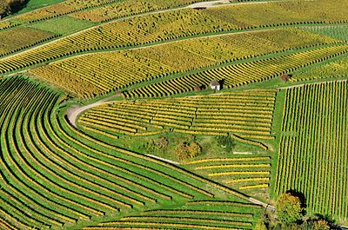
사라지는 농경지
위협받는 식량안보
1/8
Notes:
자료 출처: 통계청
이미지 출처: 자체 제작
배경 이미지 출처: 농지, 위키피디아, https://ko.wikipedia.org/wiki/%EB%86%8D%EC%A7%80

Slide 2
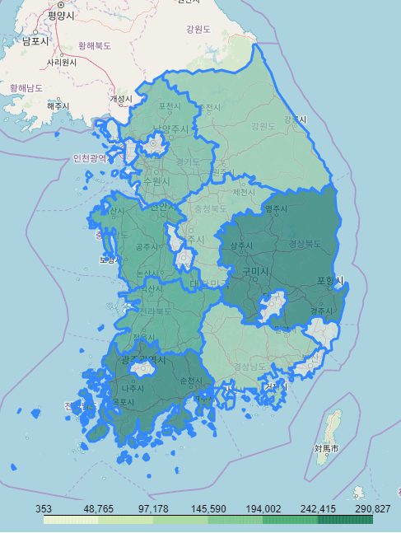
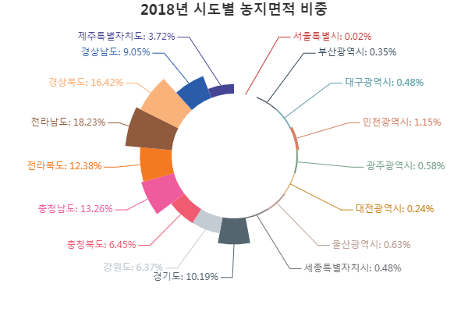
자료 출처: 통계청
전국 농경지 현황
자료 출처: 통계청
대한민국의 농경지는
주로 전라남도, 경상북도, 충청남도, 전라북도에 집중되어 있습니다.
전체 농경지의 60% 가량이 4개도에 집중 되어 있습니다.
반면 산지가 많은 강원도, 충청북도
도시화가 많이 이루어진 경기도, 경상남도는 농경지의 면적이 낮습니다.
2/8
Notes:
이미지 출처: 자체 제작
배경 이미지 출처: 농지, 위키피디아, https://ko.wikipedia.org/wiki/%EB%86%8D%EC%A7%80

Slide 3
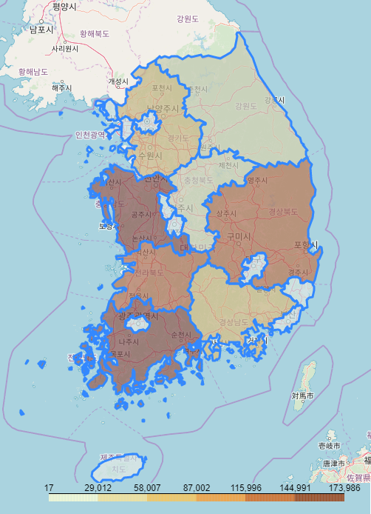
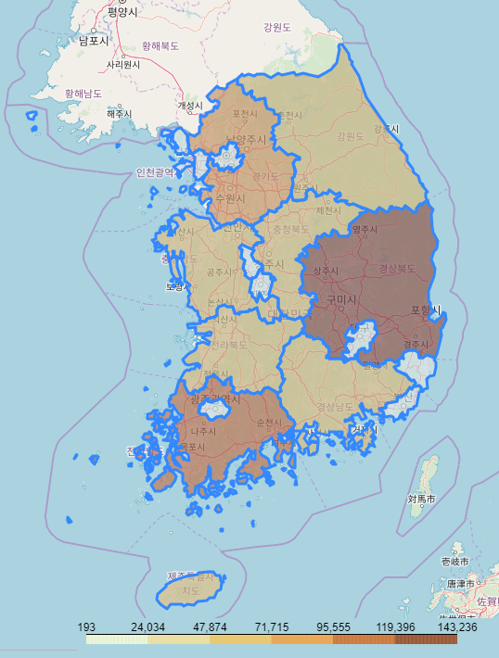
전국 농경지 현황 (논/밭)
<논>
<밭>
자료 출처: 통계청
지역에 따라 농경지의 분포 양상도 다르게 나타납니다.
충청남도, 전라남도, 전라북도는 논의 면적이 상대적으로 큰 반면,
경상북도는 밭의 면적이 논에 비해 상대적으로 높았습니다.
3/8
Notes:
자료 출처: 통계청
이미지 출처: 자체 제작
배경 이미지 출처: 농지, 위키피디아, https://ko.wikipedia.org/wiki/%EB%86%8D%EC%A7%80

Slide 4
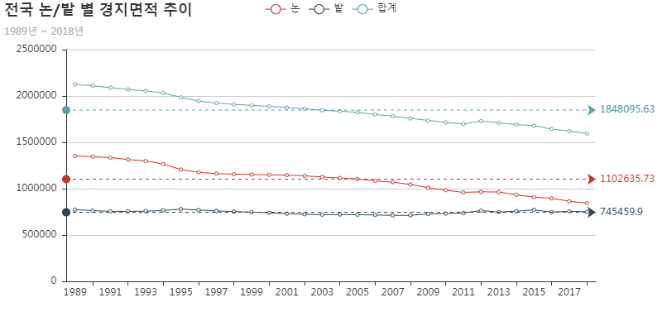
전국 농경지 면적의 변화
자료 출처: 통계청
하지만 지역과 상관없이 농경지의 전체 면적은
지난 30년 동안 꾸준히 감소하고 있습니다.
특히 논 경지면적이 가파르게 감소하고 있는데요.
밭은 지난 30년 동안 변화가 거의 없지만
논은 절반 가까이 감소했습니다.
4/8
Notes:
자료 출처: 통계청
이미지 출처: 자체 제작
배경 이미지 출처: 농지, 위키피디아, https://ko.wikipedia.org/wiki/%EB%86%8D%EC%A7%80

Slide 5
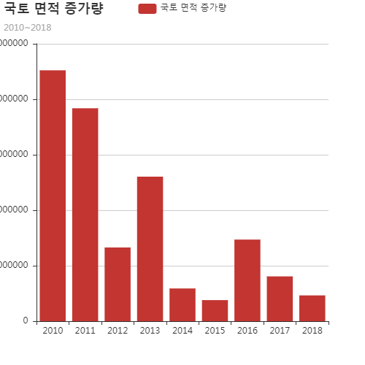
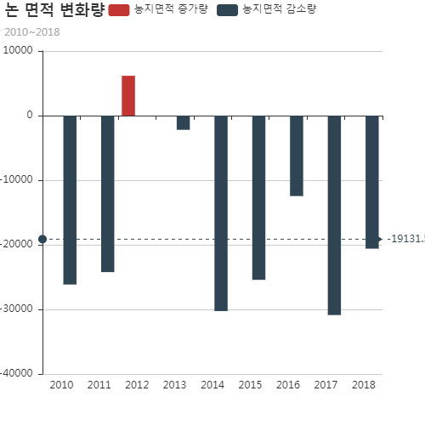
국토 vs 논 경지면적의 변화량
자료 출처: 통계청
국토의 경우 간척사업을 통해 10년 동안 지속적으로 증가했는데,
농경지가 지속적으로 감소한 양상과 대비됩니다.
국토의 증가분이 농경지의 확대로 이어지지 않았다는 것을 알 수 있는데요.
평균적으로 매년 19131ha의 농지가 감소 했고
이는 서울시(60520ha)의 1/3에 해당 합니다.
5/8
Notes:
자료 출처: 통계청
이미지 출처: 자체 제작
배경 이미지 출처: 농지, 위키피디아, https://ko.wikipedia.org/wiki/%EB%86%8D%EC%A7%80

Slide 6
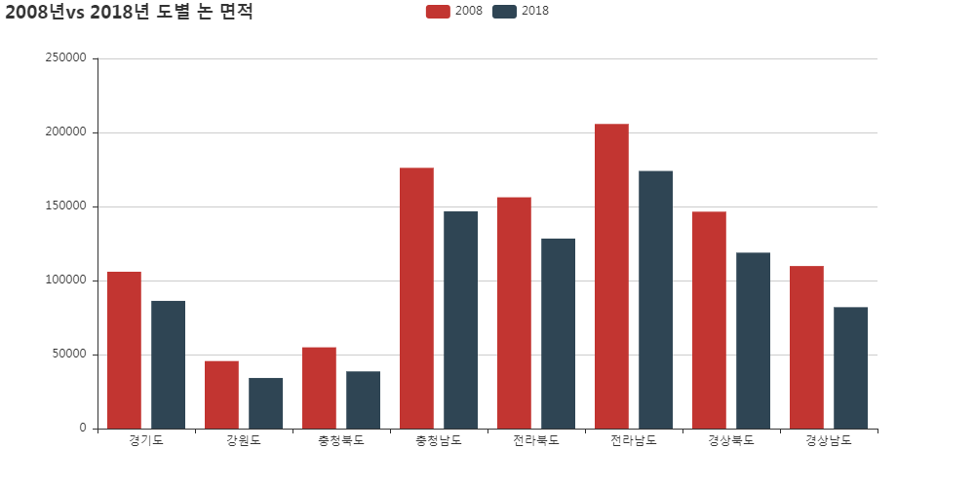
도별 논 면적 감소량
자료 출처: 통계청
도별로 비교해봤을 때, 최근 10년 동안 가장 많은 논이 사라진 지역은
전라남도로 약 3만1천ha의 논 이 사라졌습니다.
그 다음은 충청남도, 전라북도 순으로 많은 논이 사라졌습니다.
평균적으로는 논 면적의 20%가량이 감소했는데,
10년 사이에 서울시의 3배에 달하는 논이 사라진 셈입니다.
6/8
Notes:
자료 출처: 통계청
이미지 출처: 자체 제작
배경 이미지 출처: 농지, 위키피디아, https://ko.wikipedia.org/wiki/%EB%86%8D%EC%A7%80

Slide 7
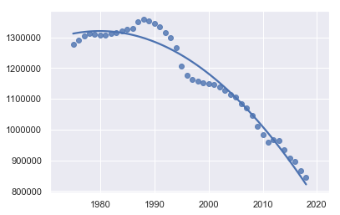
전체 농경지 면적의 감소 추이
food security
자료 출처: 통계청
농경지의 감소는 1990년대 이후 지속적으로 이어지고 있으며 2010년에 들어 더욱 가파르게 진행 되고 있습니다.
농경지의 감소는 식량안보와 밀접한 관련이 있는데요.
용도 전환된 농경지는 건물이 세워지거나, 오염 등의 이유로
다시 농경지로의 역할을 하기 어렵기 때문입니다.
7/8
Notes:
자료 출처: 통계청
이미지 출처: 자체 제작
배경 이미지 출처: 농지, 위키피디아, https://ko.wikipedia.org/wiki/%EB%86%8D%EC%A7%80

Slide 8
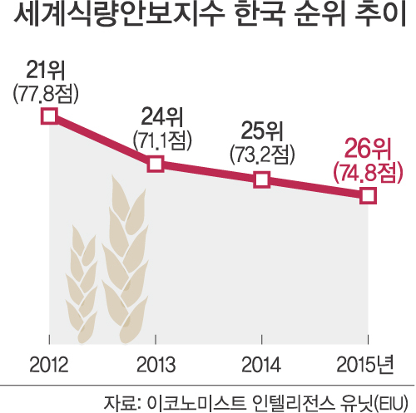
지속적인 농경지 감소와 식량안보
자료출처: 식량안보연구재단, 약해지는 식량안보, 2015-07-08,
http://www.foodsecurity.or.kr/bbs/view.php?bbs_id=qnaa06&doc_num=1451
이코노미스트 인텔리전스 유닛의 자료에 따르면,
대한민국의 식량안보순위는 지속적으로 낮아지고 있습니다.
농경지 면적이 계속 줄어들고 있는 상황에서 반등은 어려워 보입니다.
지속적으로 감소하는 농경지와 위태로워지는 식량안보
대한민국 사회가 반드시 고민해야할 문제입니다.
8/8
Notes:
이미지 출처: 식량안보연구재단, 약해지는 식량안보, 2015-07-08, http://www.foodsecurity.or.kr/bbs/view.php?bbs_id=qnaa06&doc_num=1451
배경 이미지 출처: 농지, 위키피디아, https://ko.wikipedia.org/wiki/%EB%86%8D%EC%A7%80

